Slide 1
Téma cirkulárnej ekonomiky v
Programe HORIZONT 2020
Ekoinovačné Slovensko 2019
6. november 2019
Miroslava Tužinská - Národný kontaktný bod H2020

Slide 2
Čo je HORIZONT 2020 ?
Rámcový program
EÚ pre výskum a inovácie
Hlavný nástroj EÚ pre financovanie výskumu, vývoja a inovácií (komunitárny program EÚ)
Nadväzuje na rámcové programy pre výskum, ktoré EÚ administruje už od roku 1980, konkrétne 7.RP
Trvanie 7 rokov: 2014 – 2020
Rozpočet: 77,028 mld. €
Čo bude nasledovať? Horizon EUROPE (2021-27)

Slide 3
OBEHOVÉ HOSPODÁRSTVO
ako cieľová oblasť H2020 = FOCUS AREA
Jednou zo 4 cieľových oblastí programu Horizont 2020 je:
Spájanie ekonomických a environmentálnych prínosov
OBEHOVÉ HOSPODÁRSTVO

Slide 4
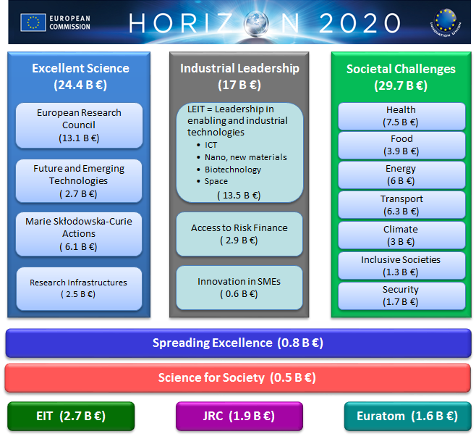

Slide 5
3. Pilier programu Spoločenské výzvy (SC)
SC5 Opatrenia v oblasti klímy, životné
prostredie, efektívne využívanie
zdrojov a surovín

Slide 6
HORIZON 2020
Pracovný program SC5 „KLÍMA“ 2018 - 2020
Rozpočet 2014-2020 cca 30 miliárd €
Posledný pracovný program Horizont 2020 (na 3 roky)
Cieľom aktivít Spoločenskej výzvy SC5 je dospieť k hospodárstvu, ktoré účinne využíva zdroje a je odolné voči klimatickým zmenám.
Projekty prispievajú k ochrane prírodných zdrojov a ekosystémov, k zvýšeniu konkurencieschopnosti Európy a zlepšeniu životných podmienok.
Cieľom je tiež dosiahnuť udržateľné dodávky surovín.

Slide 7
Cieľ oblasti SC5 - Opatrenia v oblasti klímy, životného prostredia, efektívne využívanie zdrojov a suroviny
prechod na ekologickejšie, efektívnejšie využívanie zdrojov a odolnosť voči zmene klímy v súlade s prírodným prostredím
silný záväzok podporovať ciele OSN pre trvalo udržateľný rozvoj a ciele Parížskej dohody o zmene klímy
2018-2020 =1,1 mld. €
2 viacročné výzvy (CALLS):
1. Budovanie nízkouhlíkovej spoločnosti odolnej voči zmenám klímy: opatrenia v oblasti klímy na podporu Parížskej dohody
2. Ozelenanie hospodárstva v súlade s cieľmi TUR

Slide 8
Typy projektov v oblasti SC5 H2020
Typ | Miera financovania | Aktivity v projektoch
RIA | 100% ≥ 3 subjekty MS/AS | Základný a aplikovaný výskum, vývoj a integrácia technológií, testovanie a overovanie prostredníctvom prototypov, laboratória, alebo simulovaného prostredia... | 36-48 mes.
IA | 70% (100% NGO) ≥ 3 subjekty MS/AS | Projekty zamerané na vytváranie nových alebo vylepšených produktov, procesov a služieb. Prototypovanie, testovanie, demonštračné aktivity, pilotáž, validácia vo veľkom meradle, trhové uplatnenie... | 30-36 mes.
CSA | 100% ≥ 1 subjekt MS/AS | NIE výskumné aktivity! Podpora výskumu a inovácií. Štandardizácia, networking, politický dialóg, šírenie a zvyšovanie povedomia, vzájomné vzdelávanie... | 12-48 mes.

Slide 9
TECHNOLOGY READINESS LEVEL

Slide 10
PROGRAMOVÝ DOKUMENT SC5 na roky 2019-2020
Téma obehového hospodárstva (CE)
CE-SC5-24-2020: Zlepšenie triedenia a recyklácie kompozitných materiálov
CE-SC5-25-2020: Podpora prechodu na OH a jeho dôsledky na životné prostredie
CE-SC5-28-2020: Pilotné obehové systémy v sektore plastov, textilu a nábytku
CE-SC5-29-2020: EÚ rámec pre monitorovanie a hodnotenie znečistenia plastami
CE-SC5-30-2020: Plasty v životnom prostredí - zdroje, prenos a šírenie znečistenia plastami
CE-SC5-31-2020: Informačný systém produktov obehového hospodárstva
CE-SC5-07-2020: Inovácia surovín pre obehové hospodárstvo
CE-SC5-08-2020: Podpora surovinových politík v oblasti obehového hospodárstva

Slide 11
CE-SC5-24-2020: Improving the sorting, separation and
recycling of composite and multi-layer materials
RIA
Zlepšenie triedenia, separácie a recyklácie kompozitných a viacvrstvových materiálov
Vývoj inovatívneho procesu triedenia, separácie, recyklácie alebo opakovaného zavádzanie materiálov do výrobného procesu
Návrhy by mali priniesť odporúčania pre lepší dizajn týchto výrobkov, požiadavky na informácie o výrobkoch, ktoré umožnia efektívnu identifikáciu zloženia a následný manažment po použití
Rozpočet projektu: 4 – 5 M EUR
Deadline: 13.2.2020 (3.9.2020)

Slide 12
CE-SC5-25-2020: Understanding the transition to a circular economy
and its implications on the environment, economy and society (RIA)
RIA
Pochopenie prechodu na cirkulárnu ekonomiku a jej dôsledky na životné prostredie, hospodárstvo a spoločnosť
výskum zameraný na analýzy súčasného stavu prechodu k obehovému hospodárstvu v príslušných hospodárskych sektoroch (VS, SS, NGO)
analýzy možných scenárov prechodu k OH, hodnotenie a kvantifikácia ich dôsledkov (pozitívnych alebo negatívnych) na ekonomiku, životné prostredie a spoločnosť
hodnotenie a kvantifikácia aspektov, ako sú obchodné toky, hodnotové reťazce, dopyt po pracovnej sile, konkurencieschopnosť európskeho priemyslu, regulačné rámce, mechanizmy politiky a riadenia, verejné a pracovné zdravie, emisie skleníkových plynov, vody, nerastov a iných zdrojov...
príprava odporúčaní pre tvorcov politík na miestnej, národnej, európskej a globálnej úrovni, ktoré budú viesť k systémovému prechodu na obehové hospodárstvo
Rozpočet projektu: 3 – 4 M EUR
Deadline: 13.2.2020 (3.9.2020)

Slide 13
CE-SC5-28-2020: Develop and pilot circular systems in plastics,
textiles and furniture sectors
IA
Pilotné obehové systémy v oblasti plastov, textilu a nábytku
návrhy pilotných obehových systémov v odvetví plastov, textilu a nábytku, zohľadňujúc zachovanie hodnoty počas celého životného cyklu výrobku alebo služby (TRL dosiahnuť na úroveň 6-7)
zapojenie všetkých relevantných aktérov z hodnotového reťazca: výrobcovia materiálov/výrobkov, koncoví užívatelia, organizácie zberu/ triedenia/
opravy/recyklácie...
návrh podnikateľských modelov, výrobkov a materiálov
kvantifikácia informácií o veľkosti cieľového trhu, environmentálnych a spoločenských aspektoch
Rozpočet projektu: 7 – 8 M EUR
Deadline: 13.2.2020 (3.9.2020)

Slide 14
CE-SC5-29-2020: A common European framework to harmonise procedures for plastics pollution monitoring and assessments
CSA
Spoločný Európsky rámec pre monitorovanie a hodnotenie znečistenia plastami
tvorba spoločného európskeho rámca na harmonizáciu postupov monitorovania a posudzovania znečistenia plastami
podpora koordinovaného prístupu, posilnenie tvorby politík, nové metodológie a uniformné nástroje
Projekty by mali priniesť:
harmonizované metódy odberu vzoriek, prípravy vzoriek a analytickej detekcie rôznych druhov plastov v rôznych zložkách životného prostredia
metódy monitorovania s cieľom umožniť vykonanie komplexnej inventarizácie
metódy identifikácie a analýzy plastov v životnom prostredí
návrhy ako základ pre medzinárodné a európske normy (ISO / CEN)
odporúčania pre budúce príslušné politiky a právne predpisy EÚ
Rozpočet projektu: 2 M EUR
Deadline: 13.2.2020

Slide 15
CE-SC5-30-2020: Plastics in the environment: understanding the sources, transport and distribution of plastics pollution
RIA
Plasty v životnom prostredí: pochopenie zdrojov, prenosu a šírenia znečistenia plastami
určenie hlavných tokov, ktorými sa plastový odpad dostáva do morí, povrchových vôd, pôd a ovzdušia.
výskum spôsobu prenosu (transportu) plastov a stanovenie ich vplyvu na živé organizmy
identifikácia priestorového šírenia a premenlivosti plastov pochádzajúcich zo zdrojov znečistenia vôd, jazier a oblastí ústia riek do oceánov.
výskum by mal identifikovať akými trasami (akým spôsobom) sa plasty dostávajú a šíria v rámci vodných ekosystémov a ako sa akumulujú v potravinovom reťazci
Rozpočet projektu: 5 M EUR
Deadline: 13.2.2020 (3.9.2020)

Slide 16
CE-SC5-31-2020: Develop, implement and assess a circular
economy oriented product information management system for complex products from cradle to cradle
IA
Vybudovanie, implementácia informačného a riadiaceho systému produktov obehového hospodárstva od kolísky ku kolíske
INFORMAČNÝ a RIADIACI SYSTÉM PRODUKTOV OBEHOVÉHO HOSPODÁRSTVA
Rozpočet projektu: 7-8 M EUR
Deadline: 5.2.2020 (3.9.2020)
Dizajnéri produktov, výrobcovia, spotrebitelia, podniky opráv, podniky rekonštrukcie, triedenia, recyklácie...
Informácie o chemickom zložení komponentov a materiálov, ich recyklovateľnosť, demontovateľnosť, recyklovaný obsah, udržateľnosť získavania surovín, bezpečnosť dodávok

Slide 17
CE-SC5-07-2020: Raw materials innovation for the circular economy: sustainable processing, reuse, recycling and recovery schemes (IA)
IA
Inovácia materiálov pre obehové hospodárstvo: udržateľné systémy spracovania, opätovného použitia, recyklácie a zhodnocovania
Vývoj a demonštrácia inovatívnych pilotov na úrovni TRL 6-7
trvalo udržateľné spracovanie a rafinácia primárnych a / alebo druhotných surovín
recyklácia surovín z výrobkov po dobe životnosti - nové a environmentálne vhodné riešenia pre vyššiu recykláciu a zhodnocovanie druhotných surovín z výrobkov po dobe životnosti
recyklácia surovín z budov a infraštruktúr, odpadov z konštrukcie a demolačného odpadu
pokročilé triediace systémy na vysokovýkonnú recykláciu komplexných výrobkov po ukončení ich životnosti
inovatívne metalurgické systémy, ktoré integrujú pyro-, hydro-, bio- a / alebo elektro-metalurgické a / alebo elektrochemické technológie s cieľom zvýšiť efektívnosť výroby, zvýšiť kvalitu a čistotu vyrobených kovov z primárnych a / alebo sekundárnych surovín, znížiť environmentálny dopad počas celého životného cyklu
Rozpočet projektu: 8-13 M EUR
Deadline: 5.2.2020 (3.9.2020)

Slide 18
CE-SC5-08-2020: Raw materials policy support actions for the circular economy - Expert network on Critical Raw Materials
CSA
Podpora surovinových politík v oblasti obehového hospodárstva – sieť expertov pre kritické suroviny
Politiky na zabezpečenie trvalo udržateľného prístupu k primárnym a druhotným surovinám vrátane kovov, priemyselných a stavebných surovín, dreva a najmä kritických surovín (CRM)
Vytvoriť:
Informačný systém o primárnych a druhotných surovinách
Platformu na výmenu informácií a podporu zodpovedného získavania zdrojov a zodpovedného podnikania v oblasti surovín
Podporu celoeurópskej siete a komunity expertov v oblasti kritických surovín
Rozpočet projektu: 3 M EUR
Deadline: 5.2.2020

Slide 19
ČASOVÝ HARMONOGRAM
Otvorenie tém v oblasti CC - Activities
3. JÚL 2019
Uzávierka RIA a IA projektov
1.kolo: 5. FEBRUÁR 2020
2.kolo: 3. SEPTEMBER 2020
Vyhodnotenie tém
do 3-5 mesiacov
Otvorenie tém v oblasti SC5
12. NOV 2019
Uzávierka CSA projektov
13.február 2020
Uzávierka RIA a IA projektov
1. kolo: 13. FEBRUÁR 2020
2. kolo: 3. SEPTEMBER 2020
Vyhodnotenie tém
do 3-5 mesiacov

Slide 20
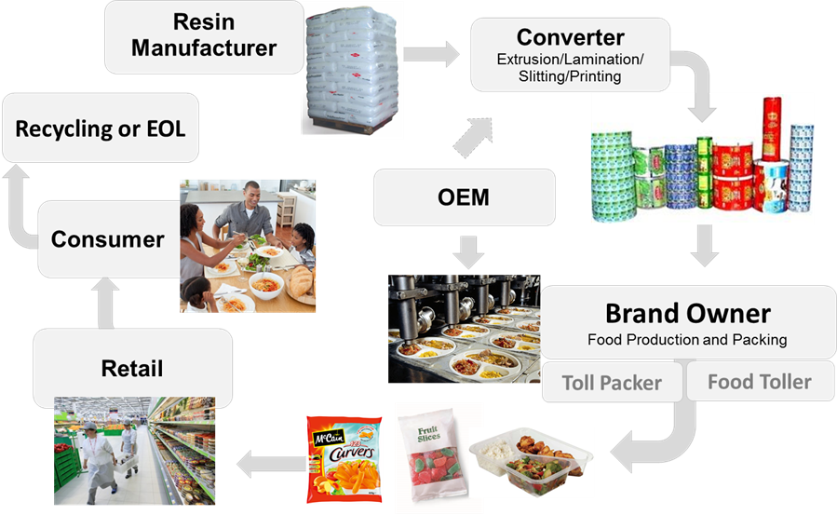
Bio-based smart food packaging to reduce waste
Aktivity projektu:
Boli vytvorené kompostovateľné/biodegradovateľné/ recyklovateľné bio plastové obaly na potraviny so zabudovaným kyslíkovým senzorom
Tvorba ďalších bioplastových obalov so zabudovaným senzorom na detekciu CO₂ a amínov
Vývoj inteligentných bio obalov odolávajúcim bakteriálnemu rozkladu za účelom dosiahnuť lepšiu trvanlivosť potravín
Dizajn kompostovateľných alebo recyklovateľných bio obalov, ktoré ešte lepšie chránia potraviny
Vývoj ľahších obalových materiálov za účelom zníženia celkovej hmotnosti potravinárskeho výrobku

Slide 21
Príklady úspešných projektov obehového hospodárstva v H2020

Slide 22
Funding & Tender Opportunities Užívateľský portál - informácie o výzvach a on-line predkladanie projektov www.ec.europa.eu/research/participants/portal/desktop/en/home.html
Pracovný program 2018-2020: https://ec.europa.eu/research/participants/data/ref/h2020/wp/2018-2020/main/h2020-wp1820-climate_en.pdf

Slide 23
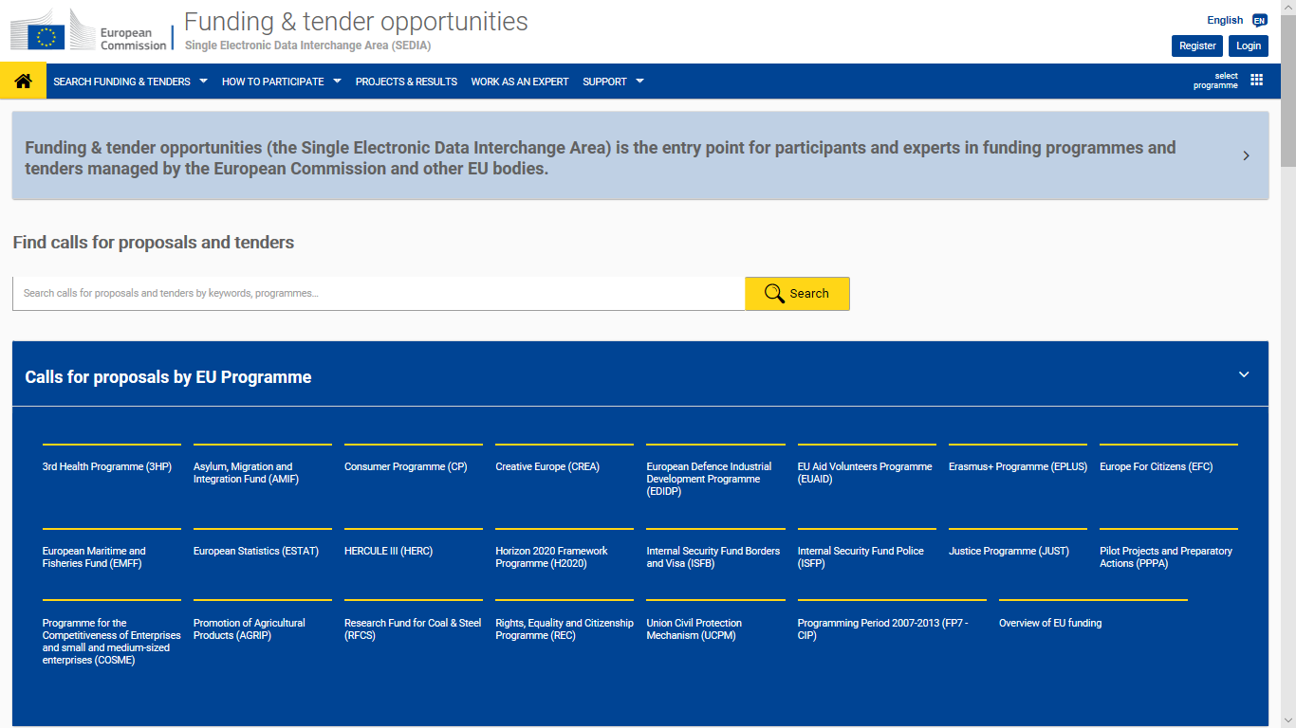
užívateľský portál - informácie o výzvach a on-line predkladanie projektov

Slide 24
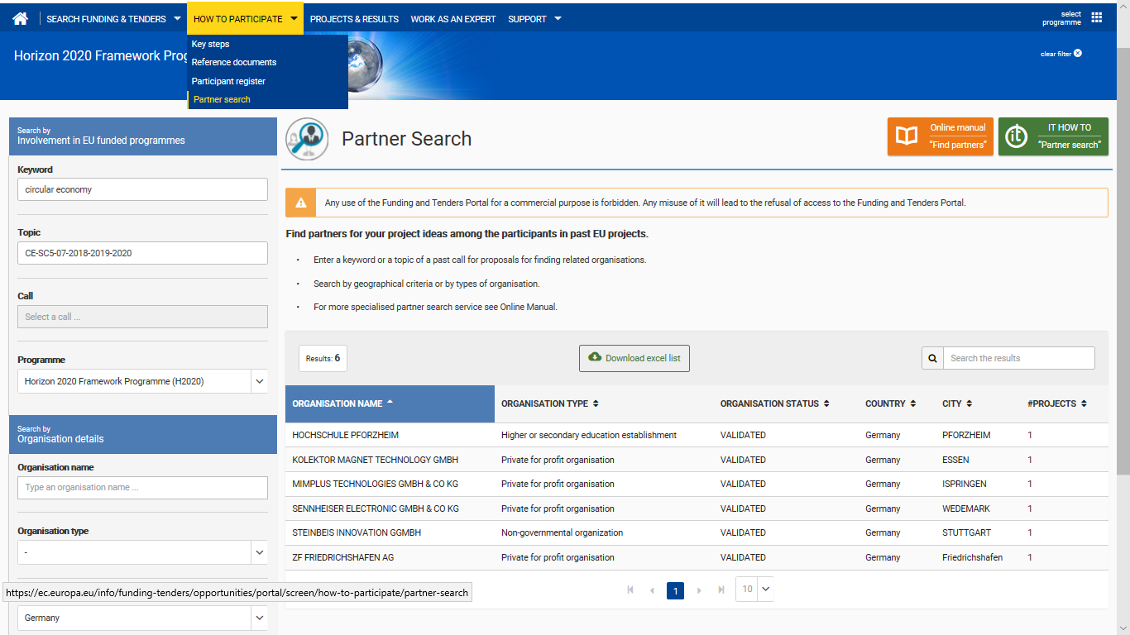
Hľadanie partnerov do konzorciálnych projektov H2020

Slide 25
Národná kancelária
Národných kontaktných bodov Horizont 2020 pozýva
13. novembra 2019
Spoločný Informačný deň k posledným výzvam
Programu HORIZONT 2020 v oblastiach:
SC2 - Potravinová bezpečnosť, udržateľné poľnohospodárstvo, lesné hospodárstvo, výskum v oblasti vôd a biohospodárstvo
SC5 - Opatrenia v oblasti klímy, životné prostredie, efektívne využívanie prírodných zdrojov a surovín

Slide 26
Národná kancelária Horizont 2020 www.h2020.cvtisr.sk

Slide 27
NCP´s Horizont 2020
Národný koordinátor programu EÚ Horizont 2020
www.h2020.cvtisr.sk
Miroslava Tužinská
miroslava.tuzinska@cvtisr.sk

